Slide 1

Készítette:
Balázs Fülöp Mátyás, GorDos Bence, Búcsú Áron

Slide 2

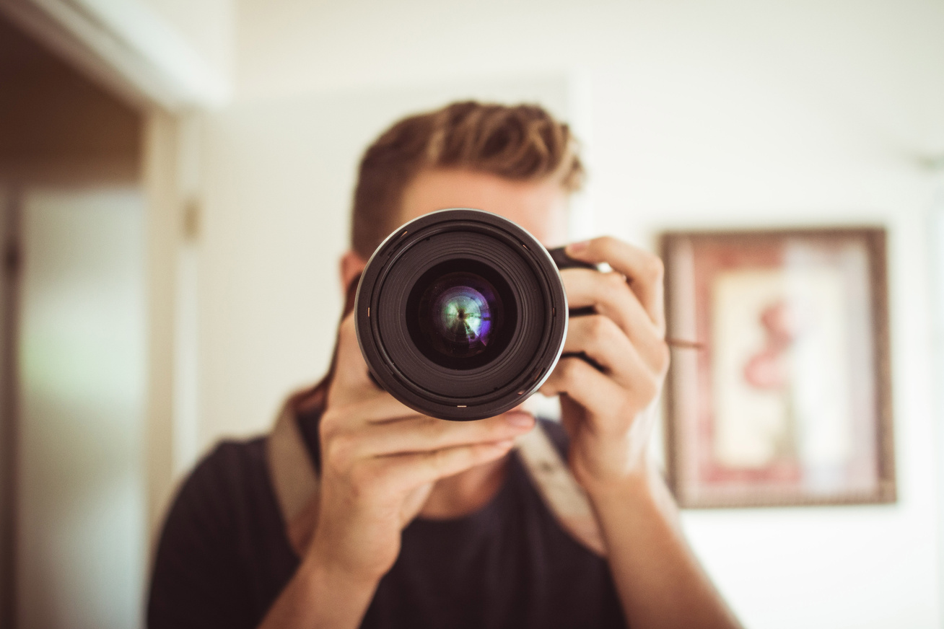
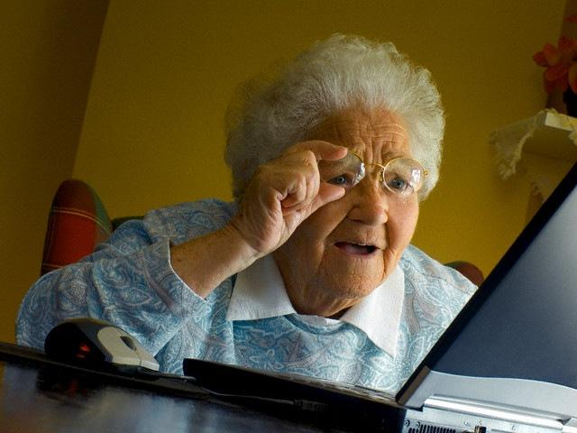
Kinek készült?
Fotósoknak
Valamint minden olyan felhasználónak, aki képeiket digitális szeretnék megnézni

Slide 3
Fő funkciók:
Képek elforgatása és tükrözése
Nagyítás és kicsinyítés a képen
Albumok kialakítása és képek elhelyezése
Képek diavetítése
Filterek
Rajzolás a képre

Slide 4


Bővíthetőség:
A programot a felhasználó kedve szerint bővítheti, amilyen funkcióval csak szeretné
Ezáltal az applikáció felhasználása sokkal rugalmasabbá válhat

Slide 5

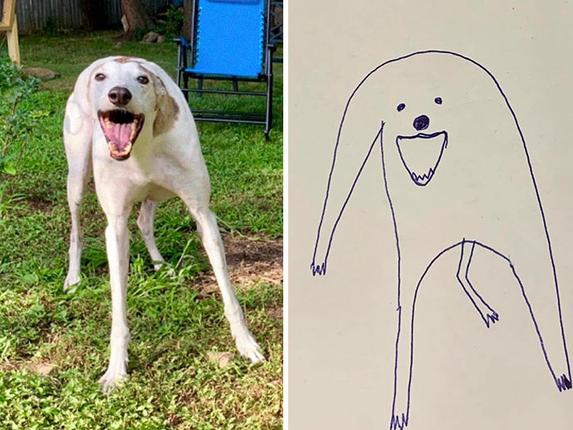
Rajzolás:
Applikációnkban lehetősége van különböző rajz műveletek használatára, a kívánt képen belül
Különböző színek és formák használata
Szöveges tartalom is a képre helyezhető

Slide 6
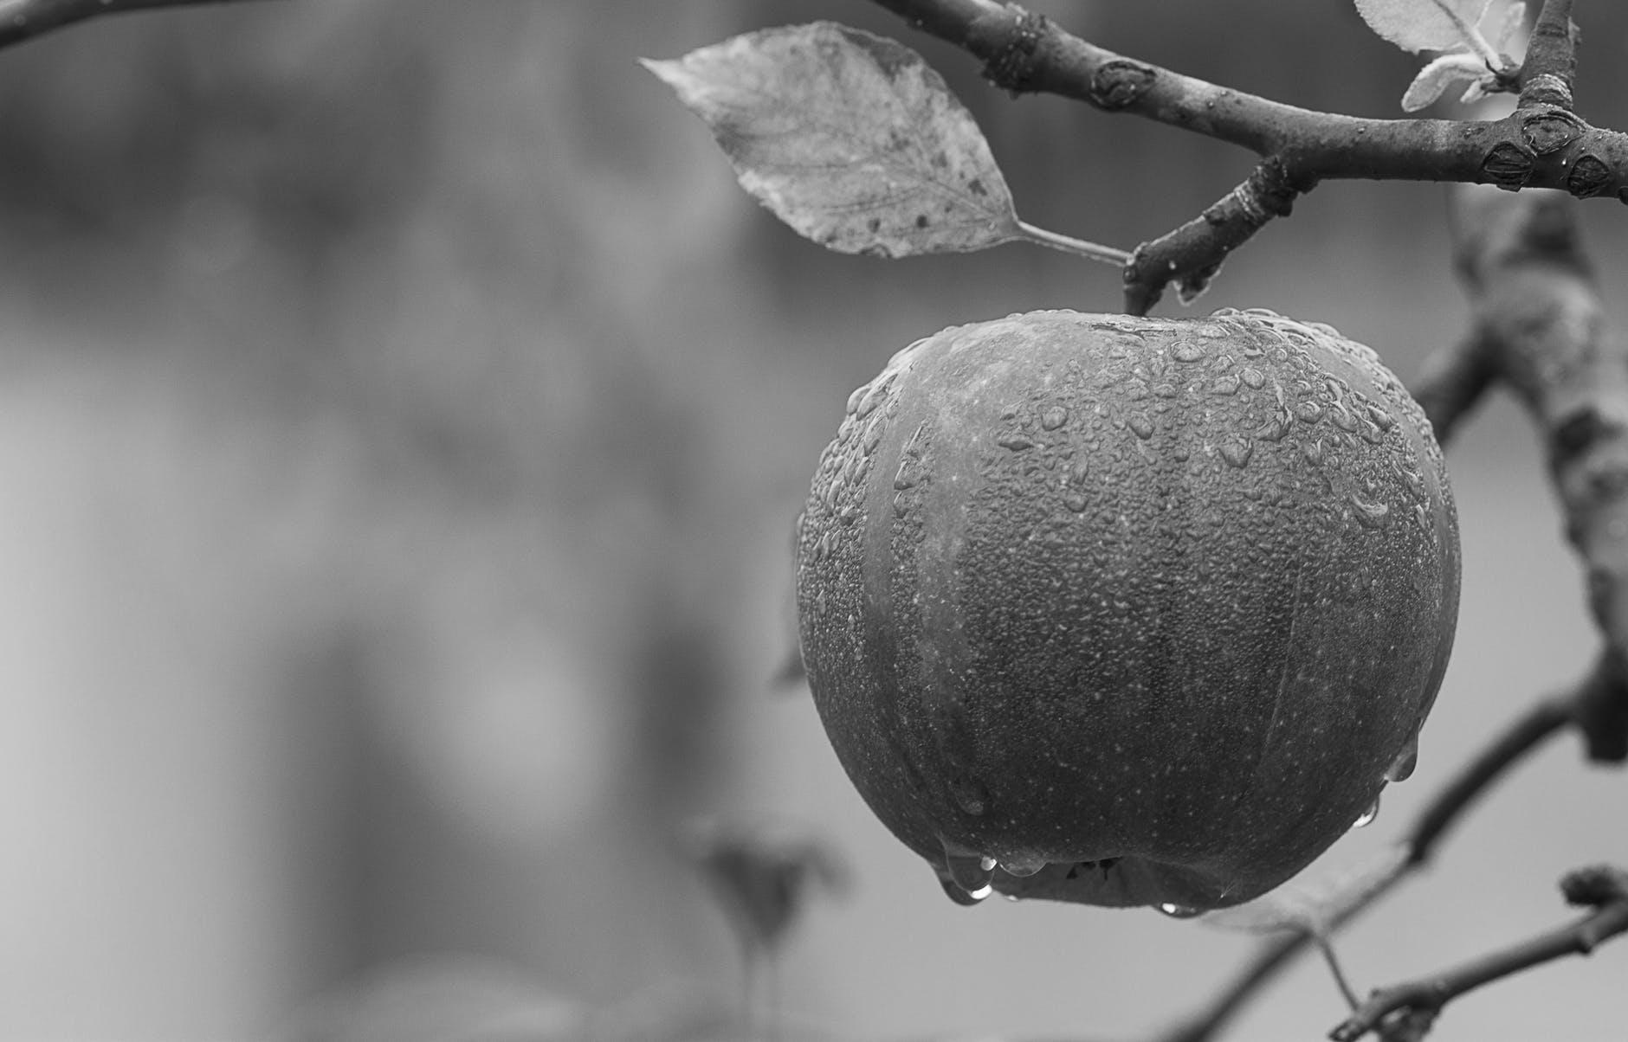
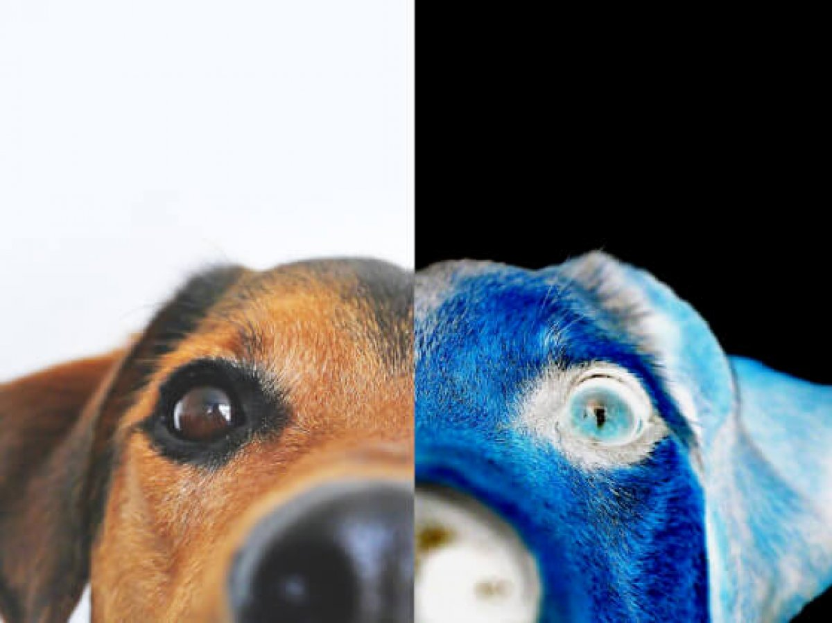
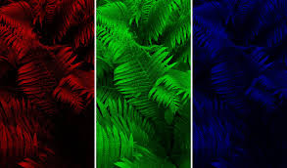
Filterek:
Kiválasztott képre különböző filterek helyezhetők
Kép invertálás
Szinek szürkével való kifejezése
Vörös, zöld és kék színskála kimutatása
Kép fekete és fehér árnyalatokkal való kijelzése

Slide 7
Köszönjük a Figyelmet !

